Slide 1
Osnove elektrotehnike i elektronike
Vremenski konstantno magnetno polje
(Elektromagnetna indukcija, Samoindukcija, Međusobna indukcija, Energija i sile u magnetnom polju, Magnetna kola)
Vremenski sporo promenljivo elektromagnetno polje
(Elektromagnetska indukcija, Faradejev zakon, Lencov zakon, Vrtložne struje, Površinski efekat i efekat blizine, Sopstvena i međusobna induktivnost, Transformatori, Energija i sile u magnetskom polju).

Slide 2
Elektromagnetna indukcija
Faradey: U zatvorenoj provodnoj konturi se pri promeni magnetnog fluksa kroz tu konturu javlja električna struja.
Ova pojava se naziva elektromagnetna indukcija a struja indukcionom strujom.
Indukciona struja se javlja zbog pojave elektromotorne sile indukcije e_{i} koja je nezavisna od načina promene magnetnog fluksa Φ kroz konturu već zavisi samo od brzine njegove promene dΦ/dt kroz tu konturu.

Slide 3
Elektromagnetna indukcija
Indukciona struja se izaziva na dva načina:
Premeštanjem konture P u polju nepokretnog solenoida K.
Pri nepokretnoj konturi P, menja se magnetno polje usled pomeranja solenoida K ili promene struje u njemu(ili oboje).
U oba slučaja će galvanometar
Γ pokazati prisustvo indukcione
Struje.

Slide 4
Elektromagnetna indukcija
Pravilo Lenz-a
Indukciona struja je uvek usmerena tako da deluje nasuprot uzroku koji ju je izazvao. Drugim rečima indukciona struja formira magnetni fluks koji se protivi promeni fluksa koja je dovela do pojave elektromotrorne sile indukcije.

Slide 5
Elektromagnetna indukcija
Primer: Ako okvir P približimo solenoidu K magnetni fluks kroz konturu raste. Indukciona struja je u smeru kazaljke na satu(gledano s desna na konturu). Njen fluks se protivi porastu magnetnog fluksa koji je izazvao indukcionu struju.
Primer: Isto se dešava ako povećamo struju solenoida potenciometrom ne menjajući položaj konture i solenoida. Smanjenje struje solenoida menja smer indukcione struje.
Lenz-ov zakon odražava težnju sistema da se odupre promeni stanja. To je tzv. elektromagnetna inercija.

Slide 6
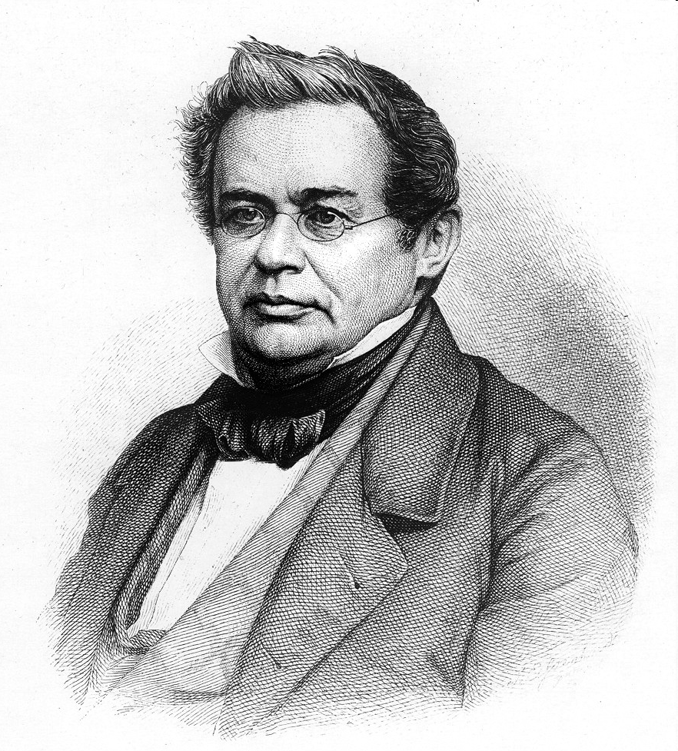
Heinrich Friedrich Emil Lenz
(1804-1865)
Baltički nemački fizičar najpoznatiji po Lencovom zakonu

Slide 7
Elektromagnetna indukcija
Zakon elektromagnetne indukcije
Smer normale na površinu provodne konture i pozitivno obilaženje konture su vezani pravilom desnog zavrtnja.
Jedinica magnetnog fluksa je Wb(Weber).
Pri brzini promene magnetnog fluksa od
1Wb/s indukuje se EMS indukcije od 1V.

Slide 8
Elektromagnetna indukcija
Puni magnetni fluks
Ako se zatvorena kontura ne sastoji od jednog navoja već od N njih(namotaj, solenoid) ukupna EMS će biti jednaka zbiru EMS indukovanih u svakom navoju.
Ako je magnetni fluks kroz svaki navoj isti i jednak Φ₁
onda je sumarni fluks Φ kroz površinu razapetu na takvu složenu konturu
Φ je puni magnetni fluks i važi

Slide 9
Elektromagnetna indukcija
Elektromotorna sila samoindukcije pri kretanju konture je posledica Lorenz-ove magnetne sile.
Primer: zbog kretanja klizača na elektrone u njemu deluje magnetna Lorenz-ova sila
,
Elektroni idu naniže tj. struja naviše. To je indukciona srtuja.
Preraspodela naelektrisanja na površini provodnika formira električno polje koje pobuđuje struju i u ostalim delovima provodne konture.

Slide 10
Elektromagnetna indukcija
Magnetna sila je strana sila kojoj odgovara polje
Cirkulacija vektora E* po konturi je elektromotorna sila
indukcije
gde je l dužina klizača. Isti izraz za EMS indukcije
dobijamo ako primenimo formulu iz zakona EM indukcije

Slide 11
Elektromagnetna indukcija
Primer:
provodna kontura miruje u promenljivom magnetnom polju. Pojava indukcione struje se ne može objasniti kao u prošlom primeru jer je brzina nula pa nema Lorenz-ove magnetne sile.
J. Maxwell: Promenljivo magnetno polje izaziva u prostoru promenljivo električno polje nezavisno od toga da li je kontura prisutna ili ne.
Promenljivo električno polje izaziva indukcionu struju.

Slide 12

Elektromagnetna indukcija
Cirkulacija vektora E toga polja po proizvoljnoj zatvorenoj konturi je:
Ovo električno polje je vrtložno!
Električno polje može da se sastoji od dve komponente:
Potencijalno elektrostatičko polje
Vrtložno polje izazvano promenljivim magnetnim poljem.

Slide 13

Elektromagnetna indukcija
Dva načina javljanja indukcione struje se objašnjavaju sa dva potpuno nezavisna fizička fenomena.
Ako je kontura pokretna a istovremeno je u promenljivom magnetnom polju tada za cirkulaciju električnog polja po konturi važi:

Slide 14
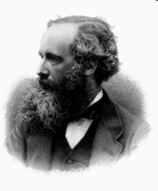
James Clerk Maxwell (1831-1879)
Škotski fizičar i matematičar

Slide 15
Elektromagnetna indukcija
Jedan naizgled paradoks
Magnetna sila je normalna na brzinu naelektisanja u magnetnom polju pa ne vrši rad. Međutim pri kretanju
provodnika(pokretna naelektrisanja) u magnetnom
polju Ampere-ova sila vrši rad???
Objašnjenje: Kretanje provodnika u magnetnom polju
uzrokuje pojavu EM indukcije. EMS indukcije vrši rad na
naelektrisanju. Suma toga rada i rada Ampere-ove sile je
nula pa je paradoks razrešen:

Slide 16
Elektromagnetna indukcija
Rad Ampere-ove sile je
Rad EMS indukcije je
jer je
Ukupan rad sile magnetnog polja je nula.
Rad Ampere-ove sile se ne vrši na račun energije
magnetnog polja već na račun energije izvora koji
održava struju u konturi.

Slide 17
Elektromagnetna indukcija
Da bi održao struju u konturi izvor ne samo da nadoknađuje disipaciju zbog otpornosti konture nego
vrši dodatni rad protiv EMS indukcije:
Ovaj dodatni rad je upravo jednak radu sile Ampere-a
Ovo je osnovni energetski princip rada elektromotora.
Slično je za elektromehaničke generatore:
Rad spoljne mehaničke sile je jednak radu protiv
kočione Ampere-ove sile koja se javlja zbog pojave
indukcione struje.
Notes:
Rad spoljne mehaničke sile je jednak radu protiv kočione Ampere-ove sile koja se javlja zbog pojave indukcione struje.

Slide 18
Samoindukcija
Promena struje u konturi menja i magnetno polje konture što ima za posledicu pojavu EMS indukcije u toj istoj konturi. Ova pojava se zove samoindukcija.
Ako u prostoru gde se nalazi kontura sa strujom I nema feromagneta, polje B pa onda i fluks Φ zavise linearno od jačine struje I:
L je induktivnost konture. Pošto su znakovi Φ i I vezani pravilom desnog zavrtnja L je uvek pozitivno.
Notes:
Induktivnost zavisi od geometrije konture i za krutu konturu u otsustvu feromagnetnih materijala je konstantna i ne zavisi od I.

Slide 19
Samoindukcija
Jedinica za induktivnost je H(enry)
Primer: solenoid zapremine V, dužine l, poprečnog preseka S, sa n-navoja po jedinici dužine i jezgrom od materijala relativne permeabilnosti μ_{r}:

Slide 20
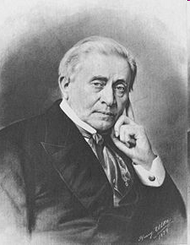
Joseph Henry (1797–1878)
Američki fizičar koji je otkrio i obradio pojavu samoindukcije, kao i zakon elektromagnetne indukcije.

Slide 21
Samoindukcija
EMS samoindukcije
Pri promeni struje kroz konturu javlja se EMS samoindukcije:
Pri nepromenljivoj geometriji konture i otsustvu feromagnetika induktivnost je konstantna:
Samoindukcija je usmerena tako da sprečava promenu struje u konturi. Struja ima “inerciju”.

Slide 22
Samoindukcija
Prekidanje struje kroz element koji ima veliku induktivnost je opasno.
Javlja se ogromna EMS samoindukcije što dovodi do pojave Voltinog luka na kontaktu prekidača što izaziva eroziju kontakata a i opasan je za operatera.
Postoje metodi kako se ovo izbegava i svi se baziraju na težnji da se smanji promena struje kroz induktivnost.

Slide 23
Samoindukcija
Prelazni procesi u RL kolu
Slučaj 1: prekidač u a) trenutno izbaci iz kola izvor napajanja:
τ je vremenska konstanta RL kola

Slide 24
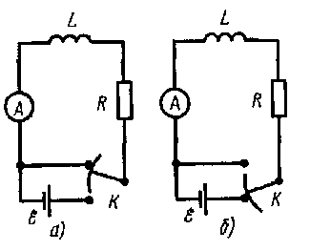
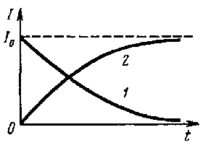
Samoindukcija
Slučaj 2: Prekidač u b) trenutno ubaci izvor napajanja u kolo:

Slide 25
Superprovodna kontura
Kontura sa strujom se kreće i/ili deformiše u spoljašnjem magnetnom polju
Za superprovodnu konturu je R=0 pa da bi struja bila konačna mora biti dΦ/dt=0 tj. Φ=const.
Težnja da se zadrži postojeći magnetni fluks kroz konturu je uvek prisutna ali se najjasnije manifestuje kod superprovodne konture.

Slide 26
Međusobna indukcija
U konturi 1 struja I₁ uzrokuje magnetni fluks kroz konturu 2:
U konturi 2 struja I₂ uzrokuje magnetni fluks kroz konturu 1:
L₁₂ i L₂₁ su uzajamne induktivnosti
kontura 1 i 2. Zavise od geometrije
i međusobnog položaja kontura kao
i od relativne magnetne permeabilnosti
sredine u kojoj se nalaze.

Slide 27
Međusobna indukcija
Magnetna veza među konturama uzrokuje to da svaka promena struje u jednoj konturi izaziva EMS indukcije u drugoj konturi. Ta pojava se zove međusobna indukcija.

Slide 28
Međusobna indukcija
Ako se primeni Ohm-ov zakon na dve konture dobija se:
Na pojavi međusobne indukcije se temelji rad transformatora tj. uređaja za pretvaranje napona i struja.

Slide 29
Međusobna indukcija
Određivanje znaka L₁₂
Znak fluksa Φ₂ pri datom smeru struje I₁ zavisi od izbora normale na površinu ograničenu konturom 2 tj. od izbora pozitivnog smera obilaska konture.
Izabere se proizvoljan smer struja u konturama pa onda i smer normala na površine po pravilu desnog zavrtnja. Ako su pri pozitivnim strujama u obe konture fluksevi kroz konture takođe pozitivni tada je L₁₂>0.

Slide 30
Energija magnetnog polja
Magnetna energija struje
Ako na RL rednu vezu prikačimo izvor sa EMS e₀
zbog rasta struje se javlja EMS samoindukcije e_{s}.
Iz Ohm-ovog zakona proizilazi:
Elementarni rad koji vrši strana sila tj. EMS e₀ je:
Pošto je dobija se

Slide 31
Energija magnetnog polja
Magnetna energija struje
U toku uspostavljanja struje je dΦ>0 za I>0. To znači da je rad izvora u prelaznom procesu veći od razvijene Joule-ove toplote. Taj dodatni rad protiv EMS samoindukcije je:
Ako nema feromagnetika:
Posle integraljenja:

Slide 32
Energija magnetnog polja
Magnetna energija struje
Po zakonu o održanju energije deo rada izvora se troši na povećanje unutrašnje energije provodnika tj. izdvajanje Joule-ove toplote, a drugi deo se troši na stvaranje magnetnog polja. Taj drugi deo rada je magnetna ili sopstvena energija struje.
Ona se obično pretvori u toplotu po isključenju izvora
ali tako da RL kolo ostane zatvoreno.

Slide 33
Energija magnetnog polja
Magnetna energija struje se može izraziti kroz vektor magnetne indukcije B. Npr. za solenoid:

Slide 34
Energija magnetnog polja
Energiju W možemo u bilo kom slučaju izraziti preko B i H po formuli (u otsustvu feromagnetika):
Podintegralna veličina ima smisao energije u zapremini dV tj. gustini energije w. Dakle magnetna energija se deponuje u prostoru u kome je prisutno magnetno polje i ima gustinu:

Slide 35
Energija magnetnog polja
Kod određivanja induktivnosti preko fluksa i struje javlja se problem nejednoznačnosti površine kroz koju se određuje fluks.
Određivanje induktivnosti preko energije prevazilazi taj problem.

Slide 36
Magnetna energija dve strujne konture
Neka su dve strujne konture magnetno vezane i neka svaka ima svoj izvor napajanja. Neka se u t=0 zatvore prekidači u konturama i počne uspostavljanje struja u njima. Dodatni radovi koje EMS kontura moraju da izvrše protiv EMS samoindukcije i indukcije se deponuju kao magnetno polje kontura i jednaki su:

Slide 37
Magnetna energija dve strujne konture
Sopstvene energije i uzajamna energija
Prva dva sabirka su sopstvene energije prve i druge struje a treći sabirak je uzajamna energija dve struje i on može biti i pozitivan i negativan.
Interpretacija energije dve konture preko polja je:

Slide 38
Magnetna energija dve strujne konture
Magnetna energija dve i više struja je uvek pozitivna
Energije struja nisu aditivne zbog prisustva uzajamne energije
Drugi način definisanja i određivanja uzajamne induktivnosti je preko uzajamne energije:

Slide 39
Energija i sile u magnetnom polju
Najopštiji metod za određivanje sila u magnetnom polju je energetski. Magnetna energija dve konture:

Slide 40
Energija i sile u magnetnom polju
Po zakonu o održanju energije rad izvora napajanja u dve konture se troši na:
Toplotu
Na priraštaj magnetne energije sistema
Na mehanički rad usled premeštanja i/ili deformacije kontura
Predpostavka je da je kapacitivnost kontura zanemarljivo mala pa se električna energija ne uzima u obzir.

Slide 41
Energija i sile u magnetnom polju
Od interesa je samo onaj rad izvora napajanja koji se vrši protiv EMS indukcija i samoindukcija u konturama.
Ova komponenta rada izvora napajanja se troši na promenu magnetnog polja dve konture i na eventualni mehanički rad usled premeštanja ili deformacije kontura
Ovo je osnovna formula za računanje mehaničkog rada i sila u magnetnom polju.

Slide 42
Energija i sile u magnetnom polju
Osnovna formula se može dalje uprostiti ako se smatra da je pri premeštanju kontura ili fluks konstantan ili struja konstantna. U ova dva slučaja se dobija:
Dakle ako se ima magnetna energija pa se nađe njen totalni diferencijal smatrajući da je ili fluks konstantan ili struja konstantna dobija se izraz za elementarni mehanički rad odakle se mogu dobiti izrazi za mehaničke sile i momente.

Slide 43
Energija i sile u magnetnom polju
primer
Rezultat je isti u oba postupka ali je često jedan postupak lakši.

Slide 44
Energija i sile u magnetnom polju
Primer: Odrediti silu uzajamnog dejstva dva namotaja
Sila može biti i privlačna
i odbojna

Slide 45
Magnetna kola
U elektromehaničkim pretvaračima se koriste feromagnetna jezgra na koja se montiraju namotaji.
Jezgra sa namotajima formiraju tzv. magnetna kola koja imaju vazdušne zazore u kojima se nalaze pokretni provodnici sa strujom.
Svrha magnetnih kola je dvojaka. Prvo pomoću njih kanališemo magnetnu indukciju tako da je ona prisutna samo u feromagnetiku i zazorima tj. rasipanje je zanemarljivo.

Slide 46
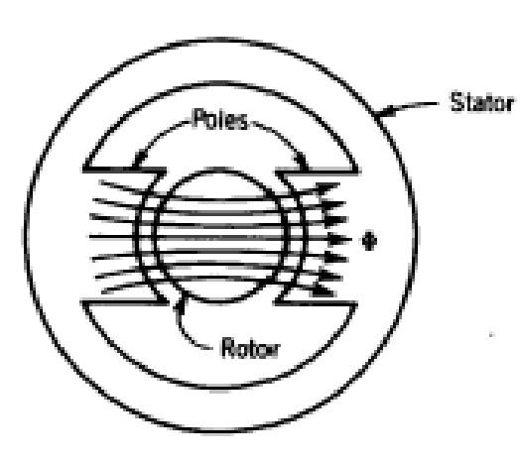
Magnetna kola
Drugo, u zazorima se postiže vrlo velika magnetna indukcija i skoro sva magnetna energija kola je deponovana u njima.To omogućava stvaranje Ampere-ovih sila velikog intenziteta što je i cilj elektromehaničkih pretvarača.
Primer magnetnog kola pretvarača

